Slide 1


Slide 2
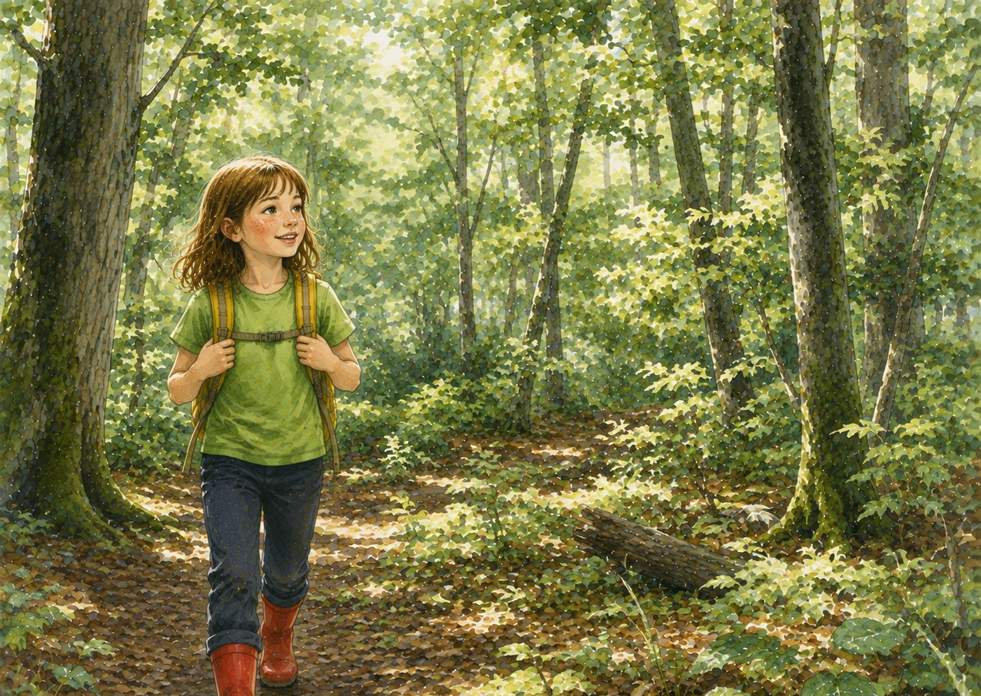
Vorwort
Lotti entdeckt das Ökosystem Gewässer – Eine Reise von der Quelle bis zum Meer ist eine basale Bilderbuchreihe des Biologieunterrichts für Schülerinnen und Schüler mit komplexen Beeinträchtigungen. Sie besteht aus sechs Teilen: Die Quelle, Der Bach, Der Teich, Der See, Der Fluss und Das Meer. Die Geschichten verbinden einfache Erzähltexte mit vielfältigen Wahrnehmungsangeboten und ermöglichen einen anschaulichen Zugang zur Welt der Gewässer, ihren Tieren und Pflanzen.
Jede Geschichte beginnt und endet mit dem Lied: “Von der Quelle bis zum Meer.” Das Lied schafft einen wiederkehrenden Rahmen, gibt Orientierung und stimmt die Schülerinnen und Schüler auf das Thema ein. Gemeinsam mit den Wahrnehmungsangeboten und den Bildern wird ein ganzheitlicher und sinnlicher Zugang zu den Inhalten ermöglicht.
Zur Bilderbuchreihe wird eine bearbeitbare PowerPoint-Präsentation zur Verfügung gestellt. Die Illustrationen können den Schülerinnen und Schülern groß auf der digitalen Tafel gezeigt werden. Bei Bedarf lassen sich die Texte entfernen, damit die Aufmerksamkeit ganz auf den Bildern liegt.
Die Lehrkraft kann die vollständigen Geschichten mit allen Erzähltexten, Materialien, Wahrnehmungsangeboten und methodischen Hinweisen ausdrucken und laminieren. So entsteht ein stabiles Bilderbuch, aus dem die Geschichte vorgelesen oder frei erzählt wird, während die Schülerinnen und Schüler die passenden Illustrationen an der digitalen Tafel betrachten.
Die ergänzenden Wahrnehmungsangebote ermöglichen es, Wasser, Naturmaterialien und die Welt der Gewässer mit allen Sinnen zu erleben. So werden naturkundliche Inhalte anschaulich, handelnd und mit allen Sinnen erfahrbar.

Slide 3
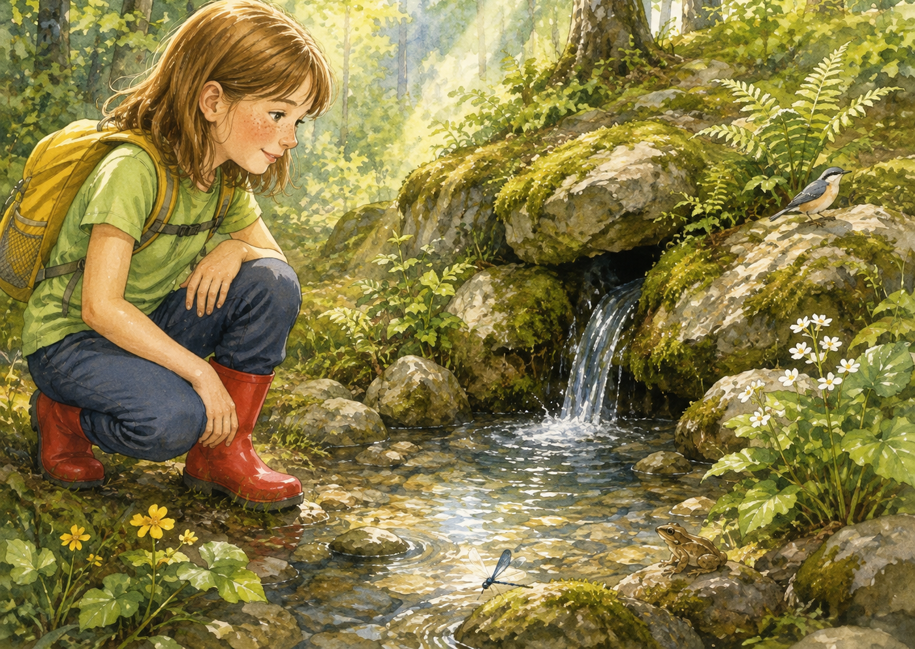
Methodische Überlegungen für Lehrkräfte
Förderziele
Wasser mit allen Sinnen wahrnehmen
Kälte, Nässe und Bewegung des Wassers erleben
Geräusche des plätschernden Wassers wahrnehmen
Pflanzen und kleine Tiere entdecken und beobachten.
Aufmerksamkeit, Interesse fördern
Unterrichtsziele
die Quelle als Anfang eines Baches kennenlernen
die Bedeutung von Wasser für Pflanzen und Tiere entdecken
typische Pflanzen und Tiere an einer Quelle kennenlernen
Eigenschaften von Quellwasser wie klar, kühl und frisch erfahren

Slide 4
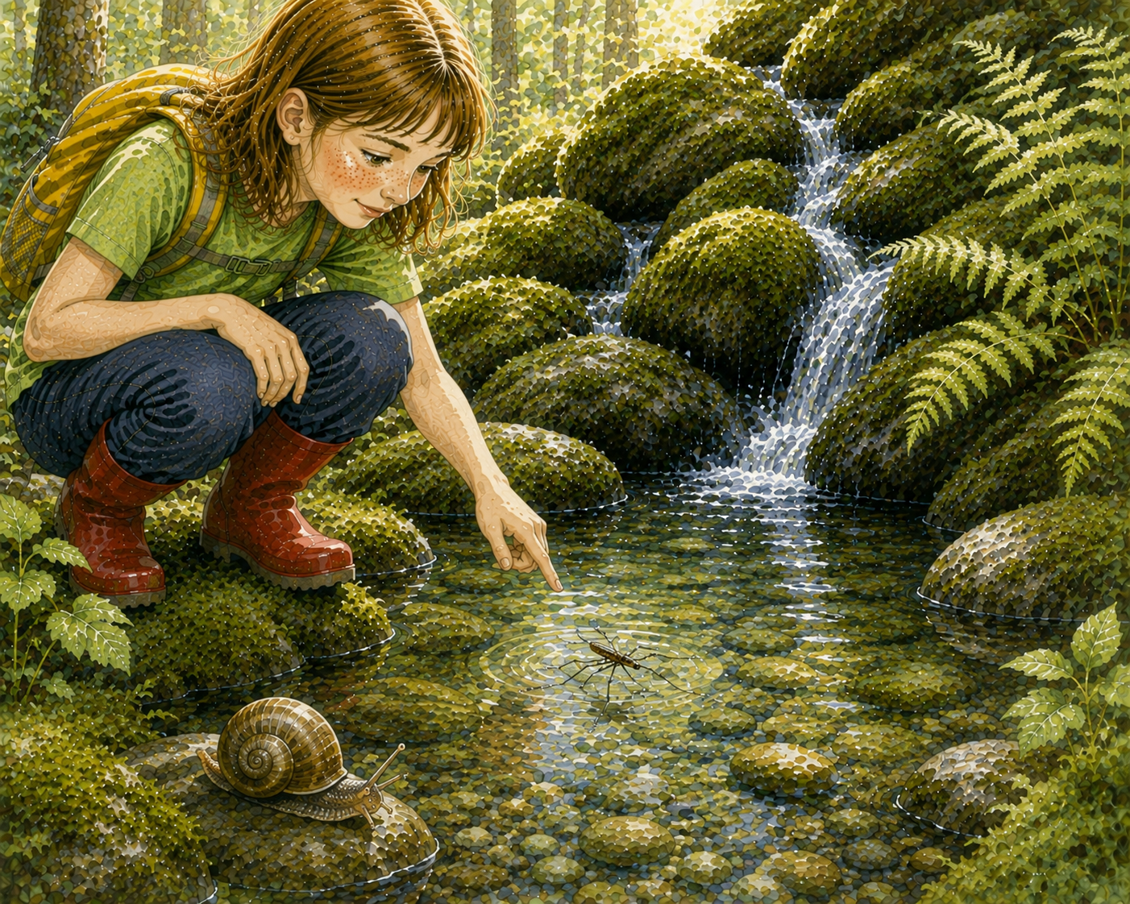
Material
Link für das Lied von der Quelle bis zum Bach: https://www.youtube.com/watch?v=rVl_Wqa-k9I Tannenzweige, Blätter, Baumrinde Gießkanne mit Wasser, Auffangbecken, Steine Handtücher durchsichtiges Glas Moos gebastelte Schnecke/ Schneckenhäuschen/ Schnecke aus Plastik Tiere aus Plüsch oder Plastik wie Reh/ Igel/ Eichhörnchen/ Vogel Gras flaches Becken mit Wasser

Slide 5
Ein Ausflug in den Wald
Heute machte Lotti einen Ausflug in den Wald.
Dort war es ruhig, und die Luft war frisch.
Lotti war gespannt, was sie erleben würde.
Methodische Überlegungen | Material
Frische Tannenzweige oder Blätter taktil und olfaktorisch wahrnehmen. Ein Stück Baumrinde ertasten. | Tannenzweige Blätter Baumrinde

Slide 6
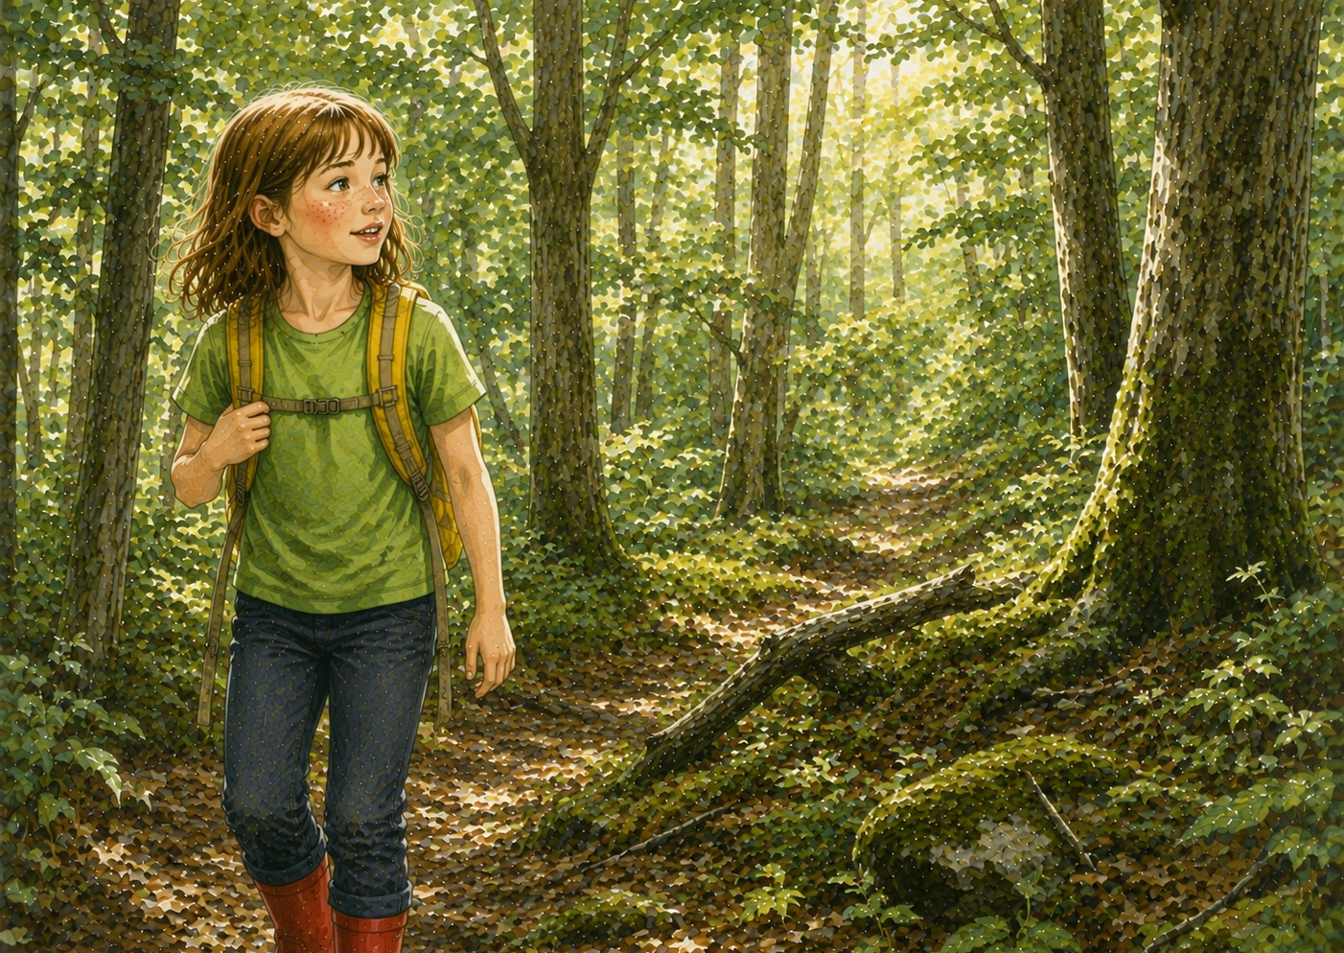
Ein leises Geräusch
Plötzlich blieb Lotti stehen.
Sie hörte ein leises Plätschern.
„Woher das wohl kommt ?“
Neugierig ging sie weiter.
Methodische Überlegungen | Material
Wasser langsam aus einer kleinen Gießkanne oder Flasche in ein Auffangbecken plätschern lassen. In dem Becken sind Steine, auf die das Wasser trifft. Das Becken und der Vorgang sind für die Schüler:innen noch nicht sichtbar. Gemeinsam lauschen! | Gießkanne mit Wasser Auffangbecken Steine

Slide 7
Die Quelle
Da entdeckte sie, wie zwischen Steinen Wasser hervorquoll.
Lotti staunte und stellte fest, dass das Wasser aus der Erde kam.
“Das ist eine Quelle,” sagte Lotti begeistert.
Also begann hier der Weg des Wassers, von der Quelle bis zum Meer.
Methodische Überlegungen | Material
Jetzt wird das Becken für die Schüler: innen sichtbar. Sie halten ihre Hände über das Becken und das Wasser aus der Gießkanne wird über ihre Hände gerieselt. | Gießkanne Becken Steine Handtücher

Slide 8
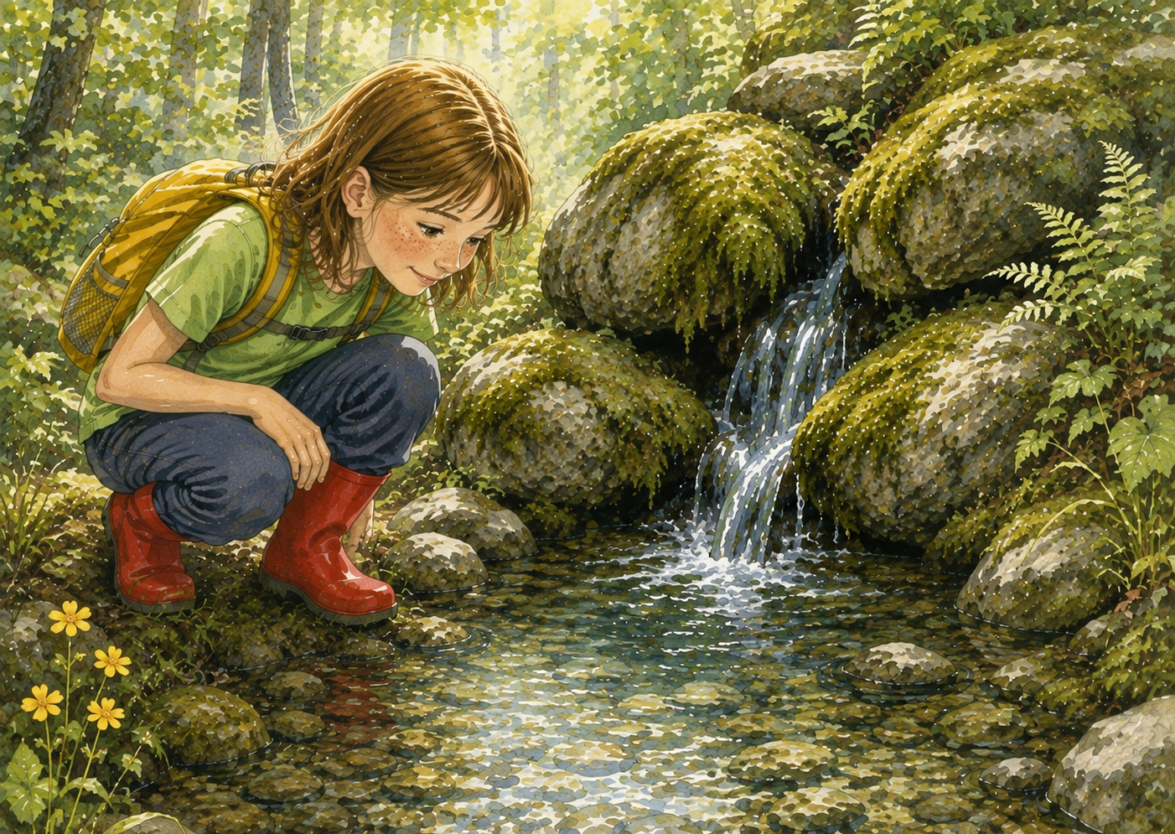
Das Wasser war klar
Lotti schaute genau hin.
Das Wasser war klar und ganz sauber.
Sie konnte bis auf den Grund sehen.
Methodische Überlegungen | Material
Mit einem durchsichtigen Glas nehmen sie mit Unterstützung Wasser aus dem Becken. Sie halten es gegen das Licht und können sehen, wie klar das Wasser ist. | durchsichtiges Glas

Slide 9
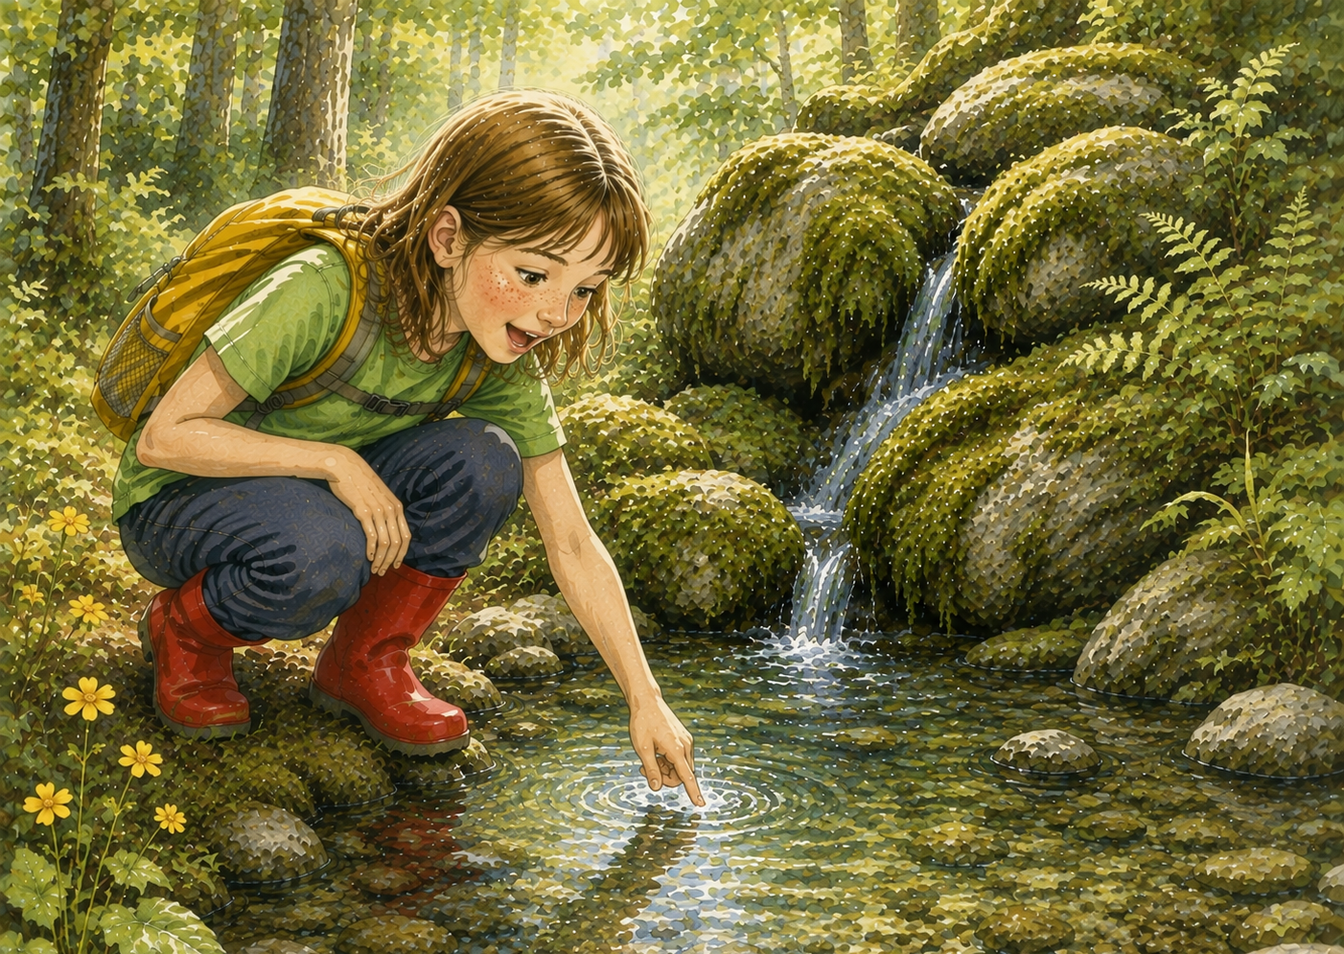
Das Wasser ist kalt
Lotti tauchte einen Finger in das Quellwasser hinein.
„Oh! Das Wasser ist kalt!“ sagte sie.
Das Wasser der Quelle ist kühl. Es kommt aus der Erde und wird dort vor der Wärme der Sonne geschützt.
Methodische Überlegungen | Material
Das kalte Wasser mit den Händen wahrnehmen. Einen gekühlten Stein anfassen. | Auffangbecken mit dem Wasser und den Steinen

Slide 10
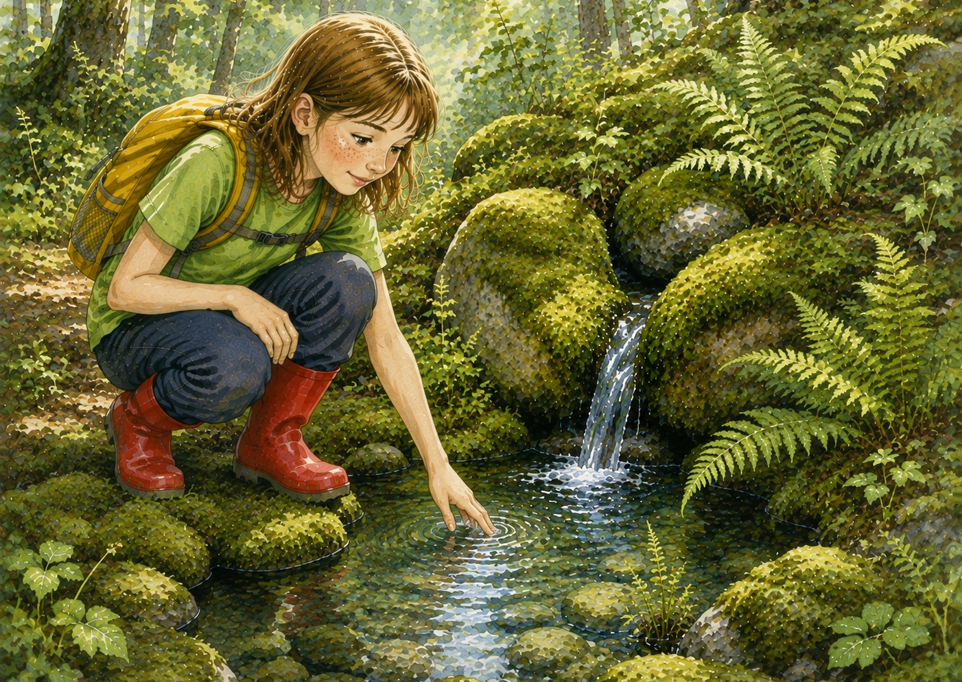
Pflanzen an der Quelle
Neben der Quelle wuchsen Moose.
Farne breiteten ihre Blätter aus.
Alles war so herrlich grün.
Pflanzen mögen das Wasser.
Methodische Überlegungen | Material
Das Moos kann auch auf die Steine im Becken gelegt und von den Schülern und Schülerinnen taktil wahrgenommen werden. Keinen Farn nehmen, denn der ist giftig. | Moos

Slide 11
Kleine Tiere
Lotti entdeckte kleine Tiere.
Eine Wasserschnecke kroch langsam über einen Stein.
Ein Wasserläufer lief über das Wasser.
Auch sie lebten hier.
Methodische Überlegungen | Material
Die Schnecke kann gebastelt werden, indem der Körper der Schnecke aus Knete geformt und ein Schneckenhaus darauf gesetzt wird. | gebastelte Schnecke/ Schneckenhaus/ kleine Tiere aus Plastik

Slide 12
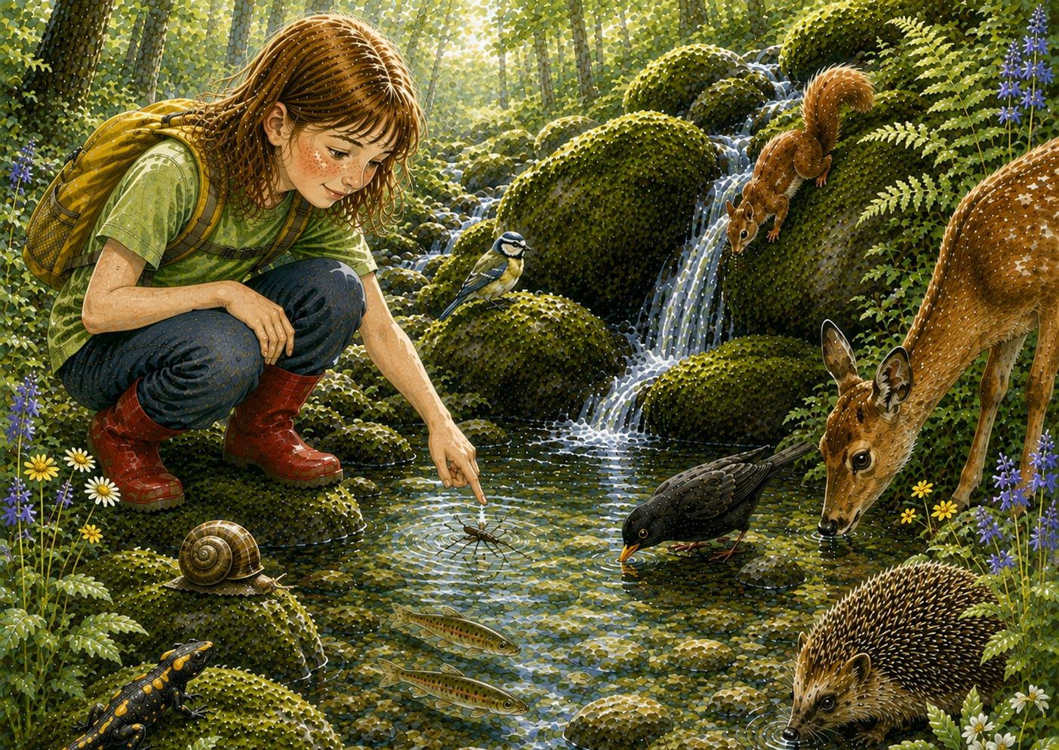
Eine Quelle schenkt Leben
Viele Tiere tranken und viele Pflanzen wuchsen hier.
Die Quelle schenkte allen Wasser.
Ohne Wasser gäbe es kein Leben.
Methodische Überlegungen | Material
Tiere aus Plüsch oder Plastik wie Reh/ Igel/ Eichhörnchen / Vogel. Oder Gräser taktil und olfaktorisch wahrnehmen. | Tiere aus Plüsch oder Plastik Gräser

Slide 13
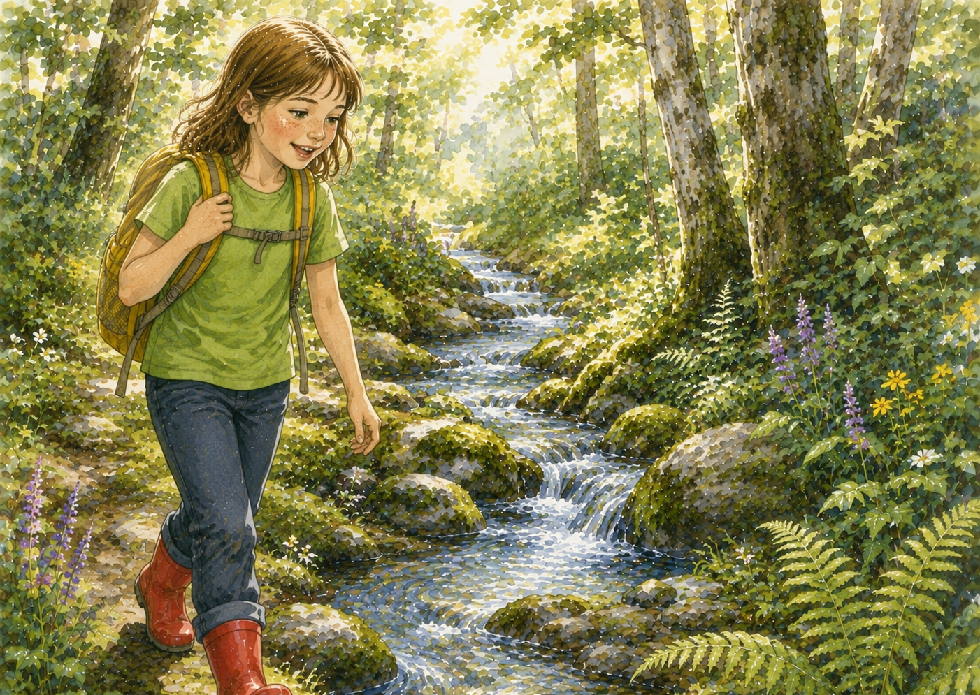
Ein kleiner Bach entsteht
Das Wasser floss aus der Quelle heraus und dann gurgelnd weiter.
Es wurde zu einem kleinen Bach.
Lotti lächelte: „Ich gehe mit!“
Methodische Überlegungen | Material
In einem flachen Becken ist Wasser. Die Schüler und Schülerinnen bewegen mit ihren Händen das Wasser (mit Unterstützung). | flaches Becken mit Wasser

Slide 14
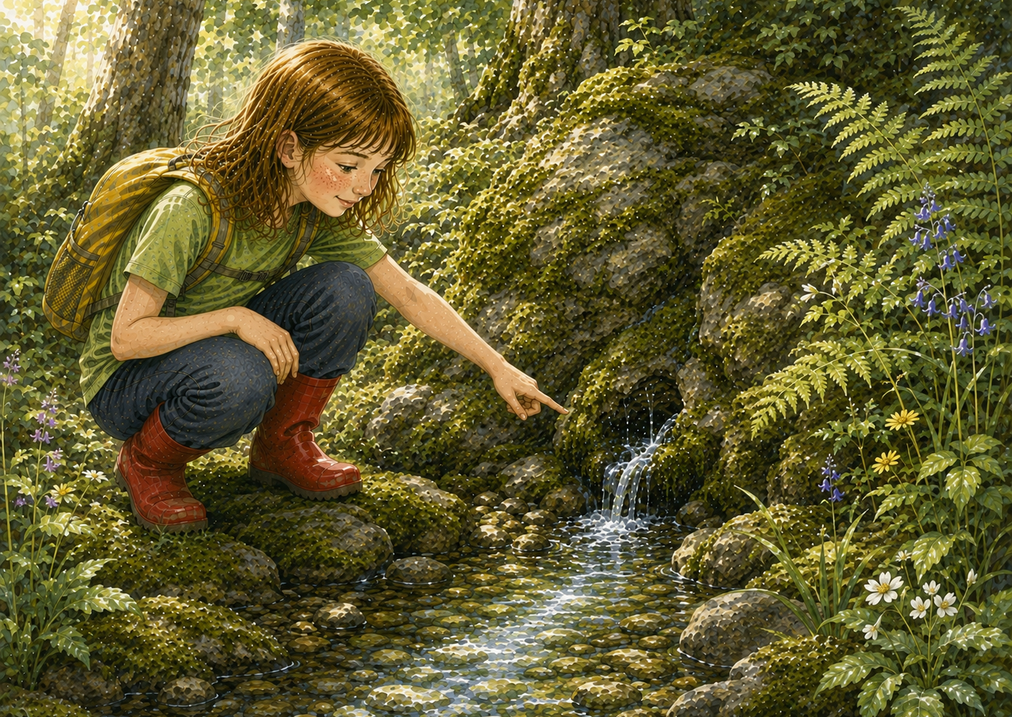
Abschluss
Lotti schaute auf die Quelle.
Das Wasser kam aus der Erde. Es war kalt und klar.
Aus der Quelle wurde ein Bach.
Das Wasser floss weiter und Lotti ging mit.
„Wo wird das Wasser wohl hinfließen?“
Methodische Überlegungen | Material
Zum Schluss wird noch einmal der Anfang wiederholt, indem mit der Gießkanne das Wasser über die Hände der Schüler und Schülerinnen, gerieselt wird. | Gießkanne Steine Auffangbecken Handtücher

